Slide 1


Chào mừng các em đến với
tiết Tiếng Việt
Notes:
1

Slide 2
ǮǮǮǮǮǮǮǮǮǮǮǮǮǮǮǮǮǮ
ǮǮǮǮǮǮǮǮǮǮǮǮǮǮǮǮǮǮ
ǮǮǮǮǮǮǮǮǮǮǮǮǮǮǮǮǮǮ
ǮǮǮǮǮǮǮǮǮǮǮǮǮǮǮǮǮǮ
ǮǮǮǮǮǮǮǮǮǮǮǮǮǮǮǮǮǮ
ǮǮǮǮǮǮǮǮǮǮǮǮǮǮǮǮǮǮ
ǮǮǮǮǮǮǮǮǮǮǮǮǮǮǮǮǮǮ
ǮǮǮǮǮǮǮǮǮǮǮǮǮǮǮǮǮǮ
ǮǮǮǮǮǮǮǮǮǮǮǮǮǮǮǮǮǮ
Thứ Năm ngày ....... tháng 9 năm 2021
Tiếng Việt
Mở rộng vốn từ về hoạt động thể thao, vui chơi. Câu nêu hoạt động

Slide 3
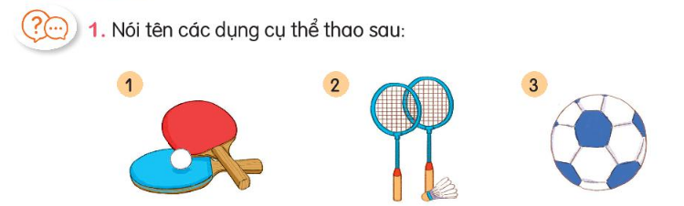
Vợt bóng bàn
Quả bóng bàn
Vợt cầu lông
Quả cầu lông
Quả bóng đá

Slide 4
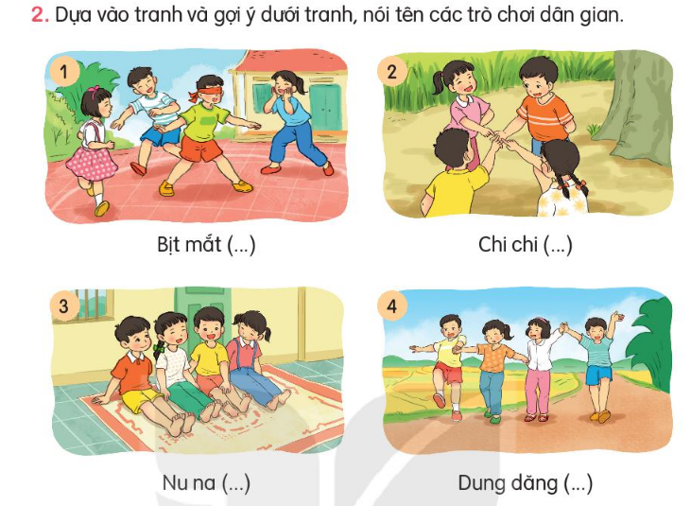

Slide 5
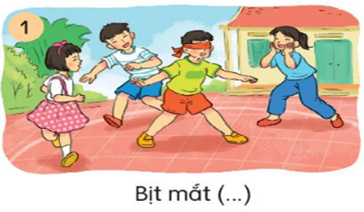
Bịt mắt bắt dê

Slide 6
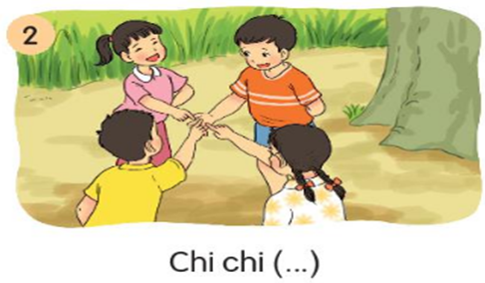
Chi chi chành chành

Slide 7
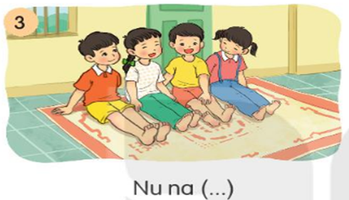
Nu na nu nống

Slide 8
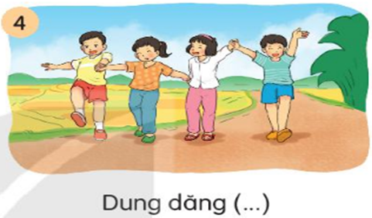
Dung dăng dung dẻ

Slide 9
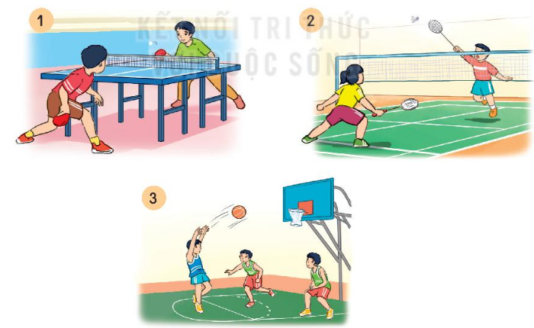
3. Đặt câu về hoạt động trong mỗi tranh.

Slide 10
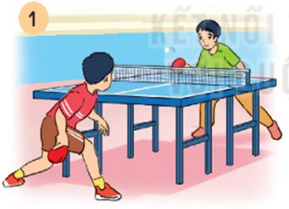
3. Đặt câu về hoạt động trong mỗi tranh.
chơi bóng bàn
M:
Hai bạn chơi bóng bàn.

Slide 11
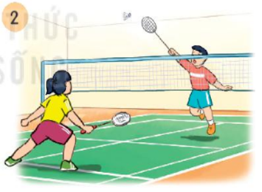
3. Đặt câu về hoạt động trong mỗi tranh.
Hai bạn chơi cầu lông.

Slide 12
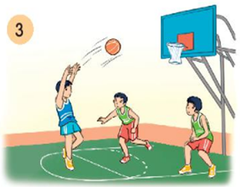
3. Đặt câu về hoạt động trong mỗi tranh.
Các bạn chơi bóng rổ.

Slide 13
ǮǮǮǮǮǮǮǮǮǮǮǮǮǮǮǮǮǮ
ǮǮǮǮǮǮǮǮǮǮǮǮǮǮǮǮǮǮ
ǮǮǮǮǮǮǮǮǮǮǮǮǮǮǮǮǮǮ
ǮǮǮǮǮǮǮǮǮǮǮǮǮǮǮǮǮǮ
ǮǮǮǮǮǮǮǮǮǮǮǮǮǮǮǮǮǮ
ǮǮǮǮǮǮǮǮǮǮǮǮǮǮǮǮǮǮ
ǮǮǮǮǮǮǮǮǮǮǮǮǮǮǮǮǮǮ
ǮǮǮǮǮǮǮǮǮǮǮǮǮǮǮǮǮǮ
ǮǮǮǮǮǮǮǮǮǮǮǮǮǮǮǮǮǮ
Thứ Năm ngày ....... tháng 9 năm 2021
Tiếng Việt
Mở rộng vốn từ về hoạt động thể thao, vui chơi. Câu nêu hoạt động
Bài 3 (tr 37)
- .............................................................................................
- .............................................................................................

Slide 14



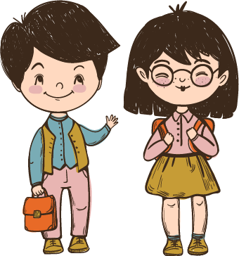








Dặn dò

